Slide 1



Алгоритм сопоставления резюме и вакансии
Skibidi_MISIS

Slide 2

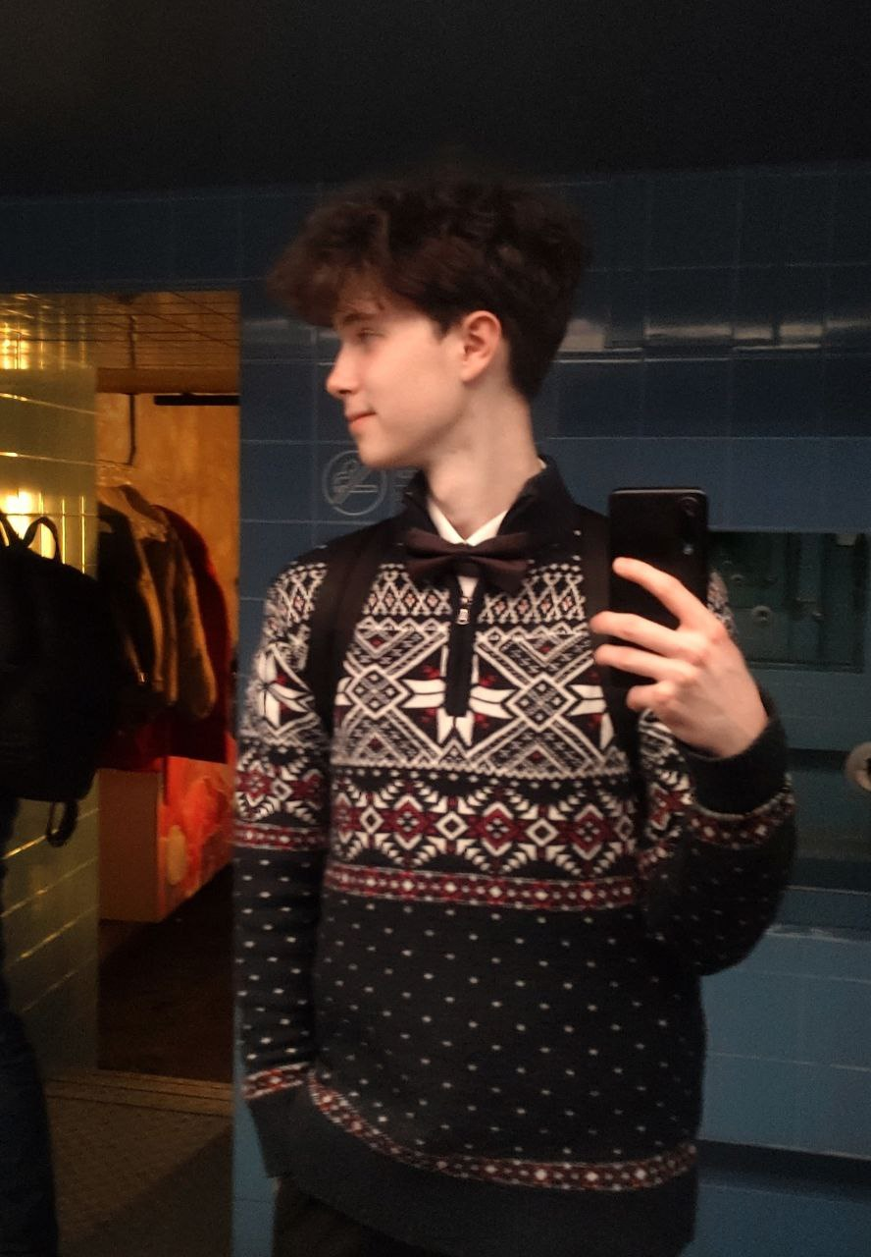
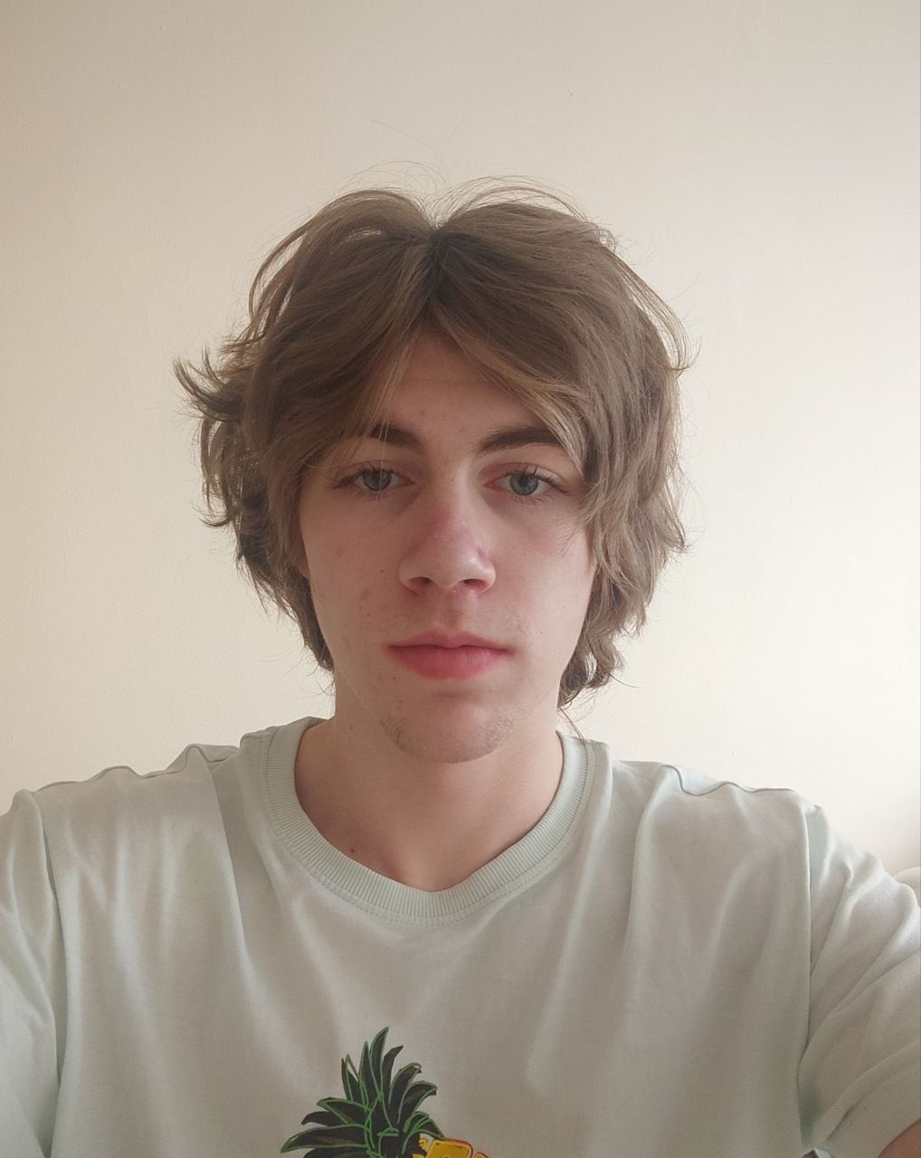
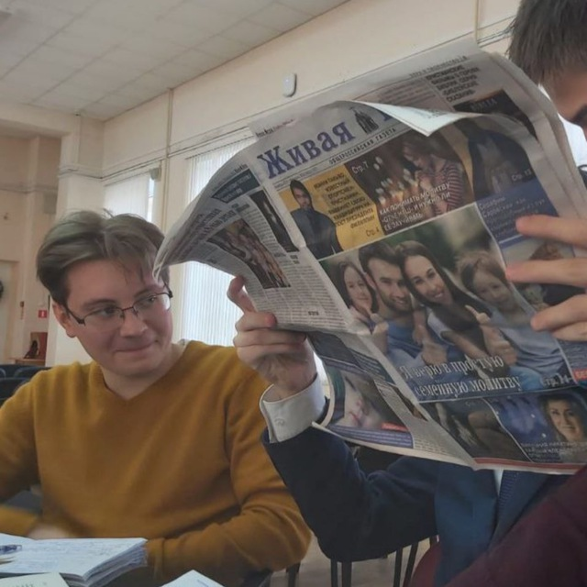
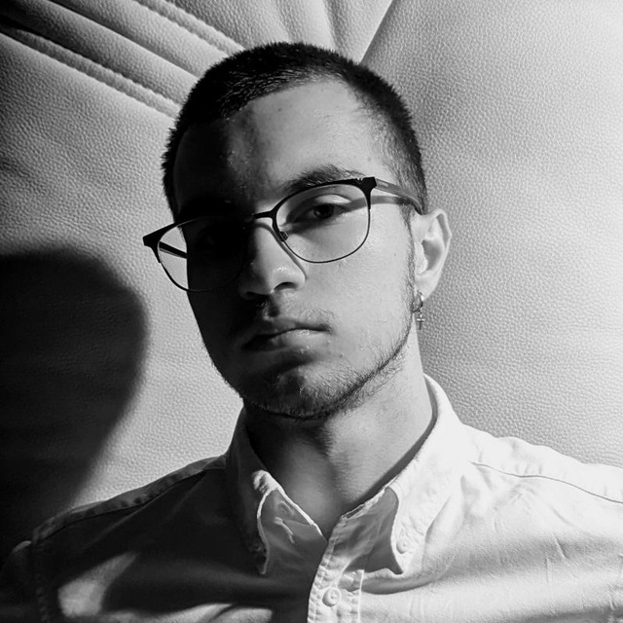
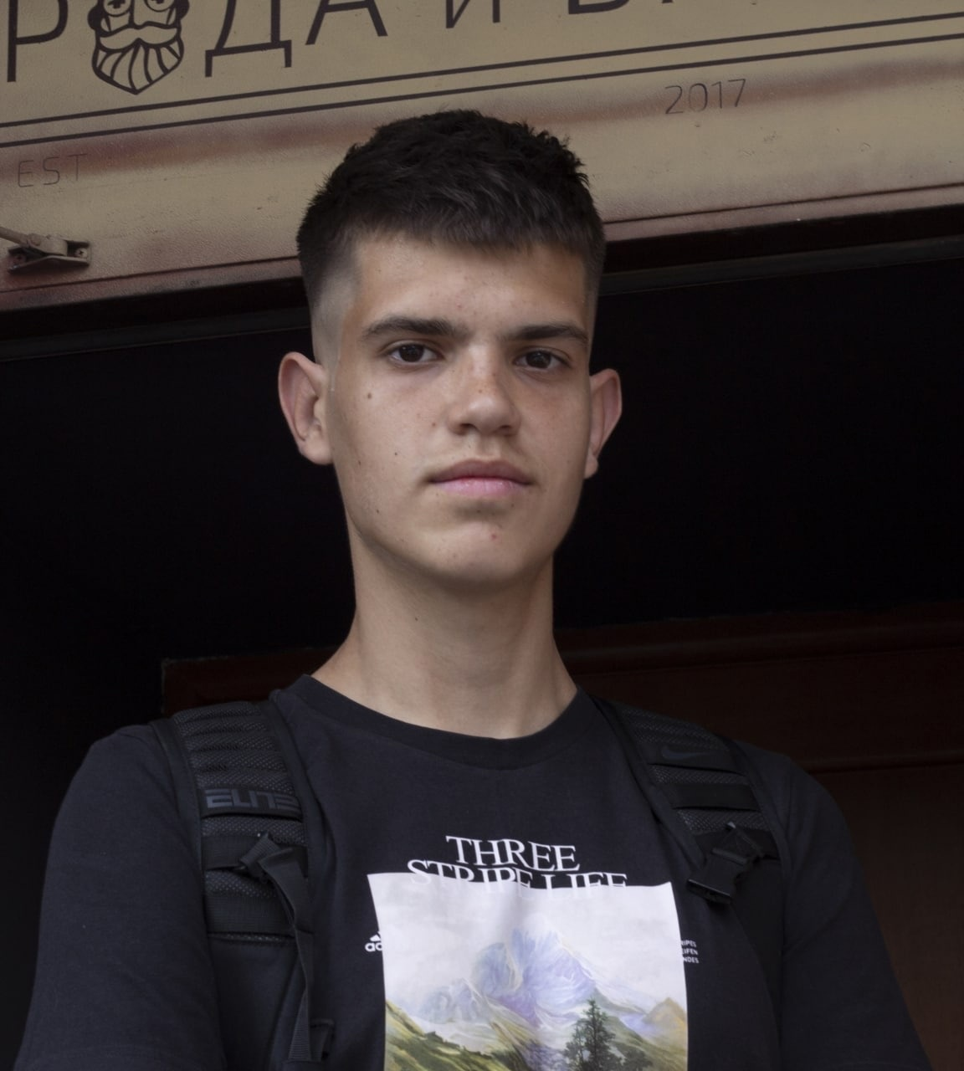
Skibidi_MISIS
Сергеев Даниил
ML-специалист
Владимир Москвин
Аналитик данных/
Менеджер
Малинин Даниил
МL-специалист
Калинин Алексей
ML-специалист
Беспалов Вениамин
ML-специалист

Slide 3
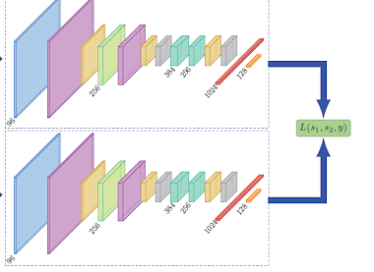





Наше решение
+
Предобработка данных
Добавление ключевых слов
для улучшения метрик
Обработка
Сиамской нейросетью
В итоге
мы получаем…
Получение эмбеддингов слов через BERT
Перевод и токенизация

Slide 4

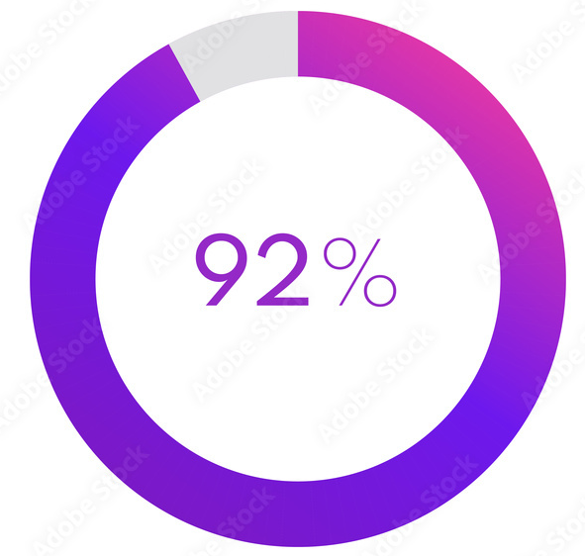
Что мы получаем
Подходит ли резюме
к данной вакансии?
( 1 or 0 )
Насколько данное резюме подходит к данной вакансии в %

Slide 5
Демонстрация работы алгоритма:

Slide 6


В будущем мы можем добавить:
ФИЧИ, ЕЩЁ БОЛЬШЕ ФИЧЕЙ!
(для ещё более лучшего скора)

Slide 7


Итоги
Алгоритм
Skibidi_MISIS
HR
Наш алгоритм при необходимости может заменить полноценного HR-специалиста из бигтеха
P.S. Мы проверяли ☺

Slide 8

Спасибо за внимание!

